Slide 1



Stage-ervaring
Simon Vanackere
Bio-Informatica Tampere 2016

Slide 2
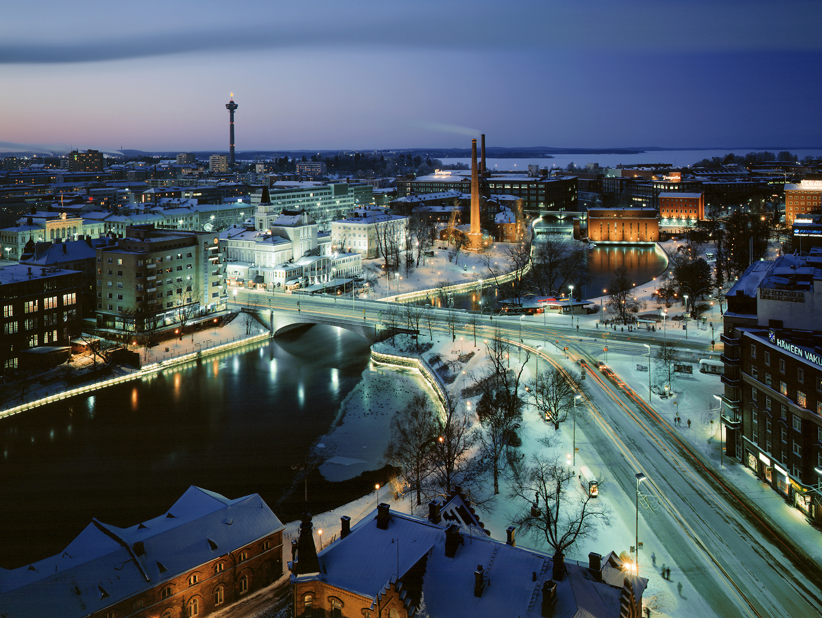

Tampere
3de grootste stad van Finland (grootste binnenlandse stad Scandinavië)
+ 200.000 inwoners
2 Universiteiten :UTA en TAMK en hoge school: TUT
Vroeger → industrie-/handelstad
Nu → Gekende studentenstad
Grenst aan 2 grote meren:
  Pyhäjärvi
  Näsijärvi (+100km lang)
  Met een stroomversnelling tussen de 2 meren

Slide 3
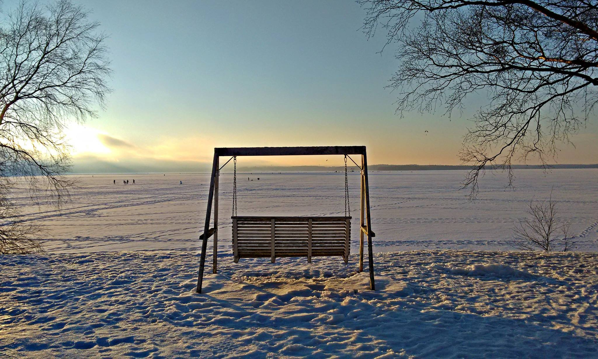
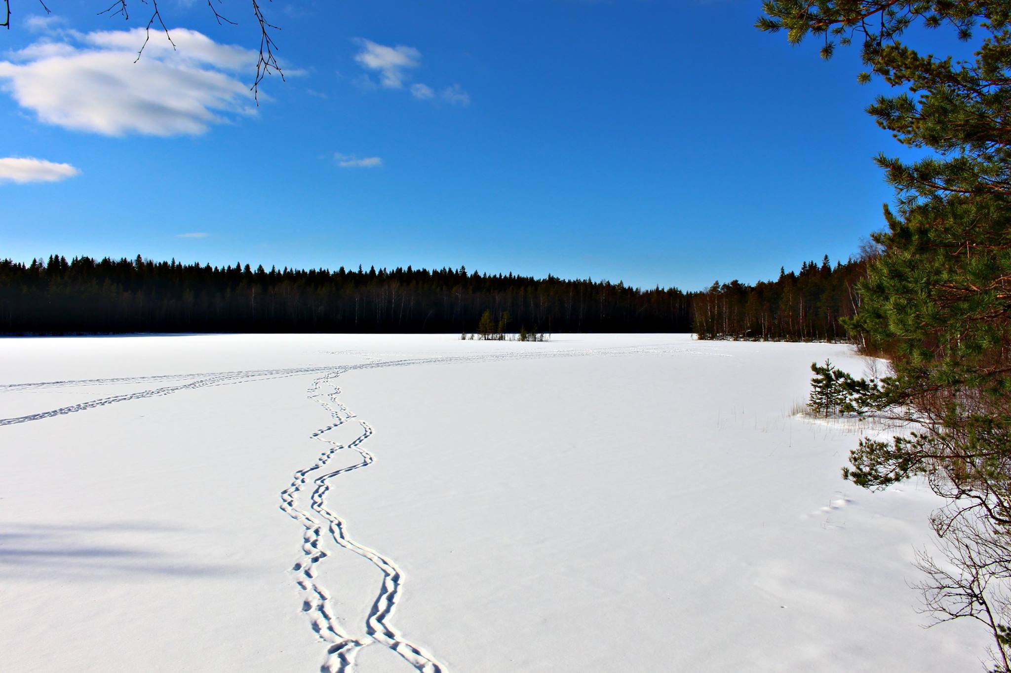
Tampere
Heeft zelf een luchthaven
160km van Helsinki
  1U30 met trein, 2U30 met bus (+/- 10 euro)
Temperatuur is gemiddeld rond 12 °C tussen april en mei.
  Hartje winter tot meer dan -25°C!!!

Slide 4
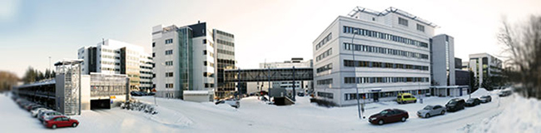
Biomeditech
Afdeling van UTA & TUT
Vooral toegepast biomedisch onderzoek
Ontwikkeling van computationele data-analysetools en modellen.
  Grotendeels: Analyse van prostaatkanker en borstkanker data.
  http://www.biomeditech.fi/home.php

Slide 5
Werk en collega’s
Chipseq/micro-array data analyse op publieke data.
Onderzoek is voor Kati Porkka
  PHD-student aan University of Tampere
Mentors:
  Matti Nykter, Professor Computational biology
    Institute of Biosciences and Medical Technology, University of Tampere
  Juha Kessili, Doctor Bio-informatics
  Werkplaats
    Afdeling op 5de verdiep met een 20-tal collega’s.
    Veel PhD-studenten en verschillende nationaliteiten.

Slide 6
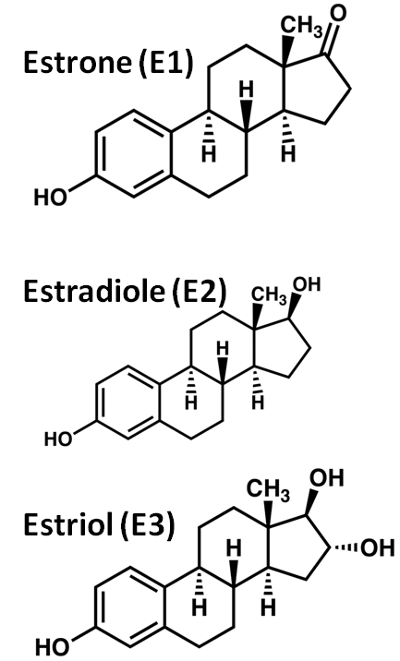
Stage-onderwerp
Estrogen:
Relatie tussen Oestrogeen en borstkanker
Bindt Oestrogeen receptor met BMP4-gen?
  Waar is de bindingsplaats tussen ER-receptor en BMP4.
Wijzigt expressie BMP4 door oestrogeen-behandeling?
Hypothese: Oestrogeen → downregulation of BMP4
  TRUE/FALSE?
  Als TRUE: → BMP4 werkt borstkanker tegen.
In de toekomst ipv. Behandeling borstkanker:
→ ipv oestrogeen gehalte te laten zakken → behandeling met BMP4…

Slide 7
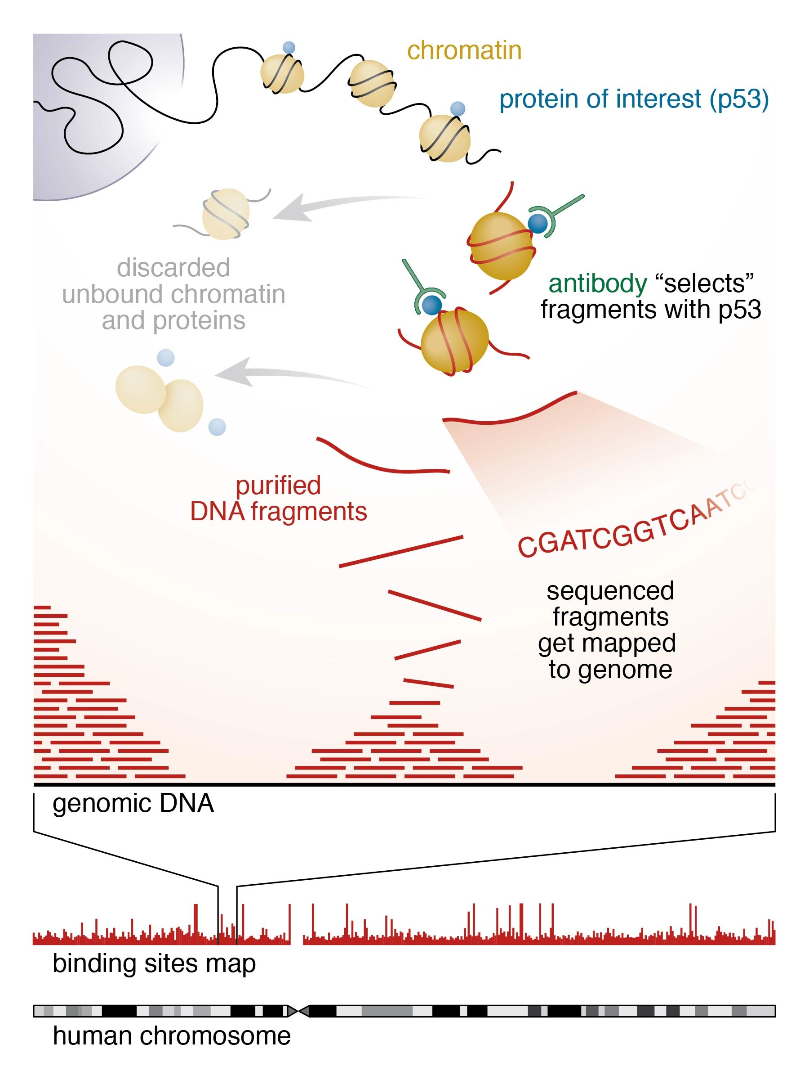
Stage-onderwerp
CHIP-seq oestrogeen-receptordata
  van Arrayexpress, ENA, GEO.
CHIP-seq = Chromatine Immunoprecipiatie sequenering.
Naast binding van ER met BMP4 wordt er ook gekeken naar:
  BMP4 receptors (ACVR1, BMPR1A, BMPR1B, ACVR2A,
  ACVR2B, BMPR2 Short, BMPR2 Long)
  TGF-β
  TGF-β receptors (TβR-I and TβR-II)

Slide 8
Stage onderwerp
Workflow chip-seq:
  Quality control data
  Mapping (BOWTIE2)
  Conversie format, indexing en sorting
  Peakcalling (MACS2)
  Visualizing (IGV)
  Micro-array data analyse:
  R-program language
  Veranderd de expressie van BMP4 en de andere gerelateerde genen onder invloed van oestrogeen behandeling? ➔ wordt de expressie van BMP4 door ER geregeld?

Slide 9

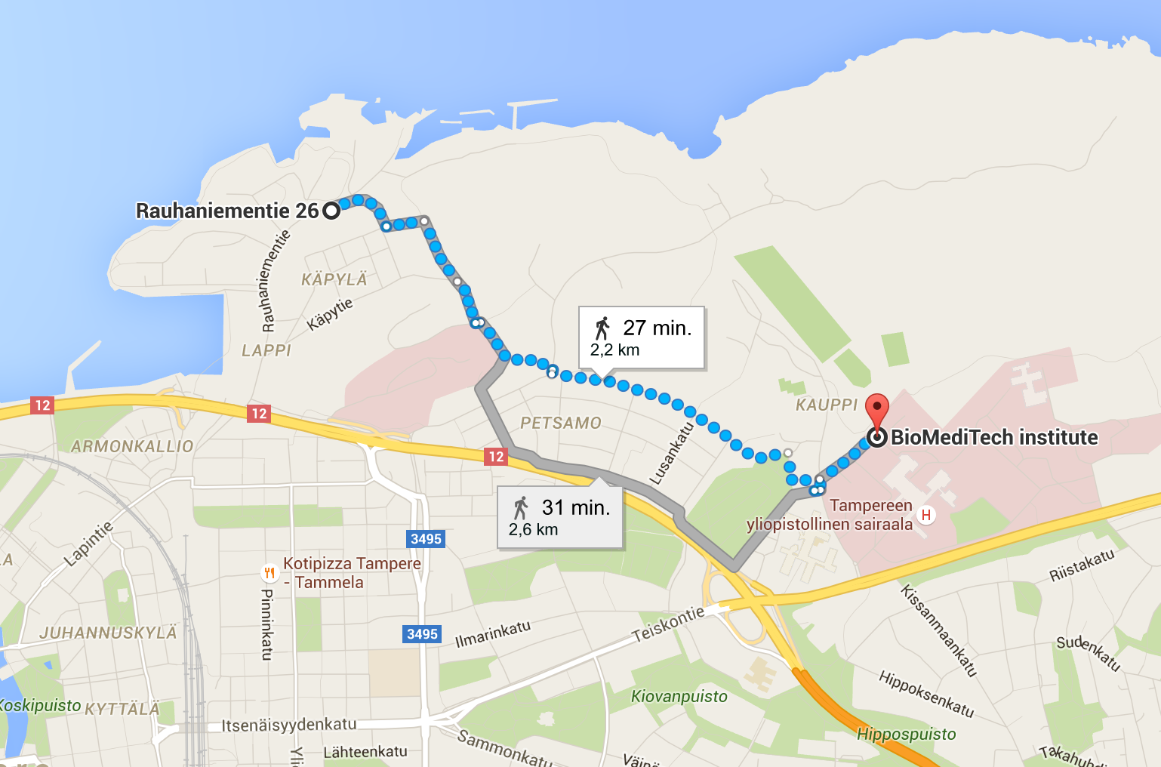
Accomodatie
Mijn verblijf Rauhaniementie 26
  Appartement blok van TOAS (Tampere Student Housing Foundation)
  Rauhaniementie + Lapinkaari
  (= studentenverblijf met alleen maar exchangestudents!)
  Max 30 min te voet naar BioMediTech
  Zeer dicht bij het meer en bos!
  10 min van centrum met bus (=30min te voet)
Ieder gebouw bevat Sauna
  Meeste ook fitness
Rauhaniemi
  Rustiger
  Grotere kamer met keuken en badkamer
  gedeeld met 2 of 3

Slide 10
Accomodatie
Lapinkaari
  Meer studentensfeer
  Meer studenten en meer groepsactiviteiten
  Kleinere kamers (gangen van +/- 20 kamers)
Prijs voor Lapinkaari/ Rauhaniemi
  Tussen 260-320 euro /maand
  Inclusief WIFI, water (drinkbaar), bemeubeling (bed, kast, bureau)
  http://www.toas.fi/en

Slide 11
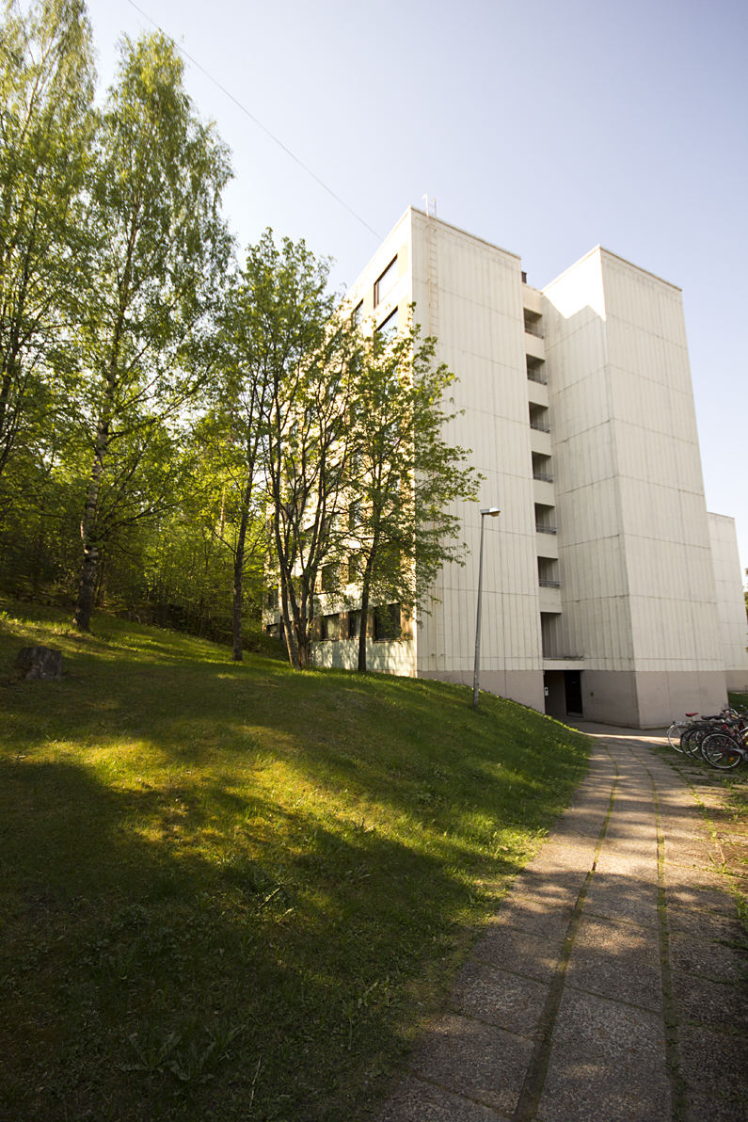
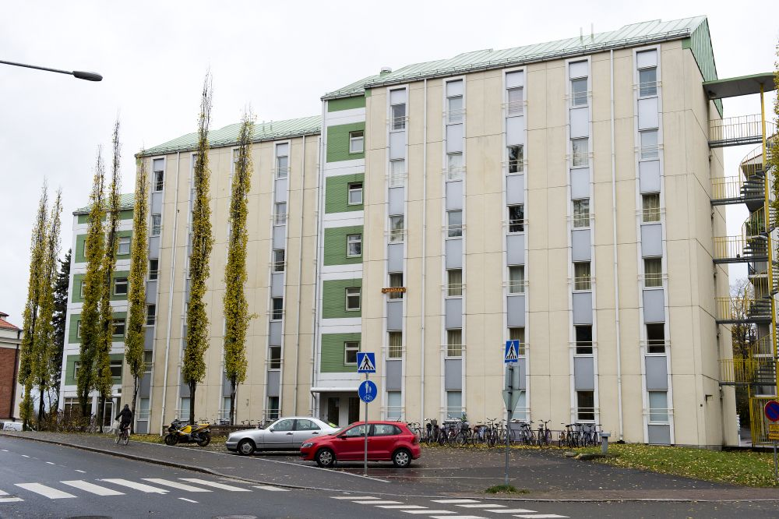
Accomodatie
Appartement bevat 2 wasmachines en droogruimte.
Rauhaniemi
Lapinkaari

Slide 12
Transport & communicatie
Veel locaties op wandel-afstand
Zeer goed bus-infrastructuur
  Buskaart 34euro/maand (+1-malig 5euro) (ongelimiteerd met bus)
  Heel veel bussen! (om de 10-15 min)
Prepaid-kaart voor 22 euro/maand
  Ongelimiteerd internet!
  Zeer snel internet…
Contact
  Bij problemen ivm. accomodatie, werkplaats, transport…
  ➔ international office van UTA (University of Tampere)
    Catarina.Stahle-Nieminen@uta.fi

Slide 13
Voordelen
Inschrijven in universiteit
  Internet op werk en universiteit
  Studentenkaart
Aanvraag studentenkaart
  Maaltijd op alle universiteiten, ziekenhuis voor 2,60 euro.
  Korting op vele restaurants en musea!
Aanvraag tutor
  Persoon die kan helpen met administratie, verkrijgen sleutel…

Slide 14
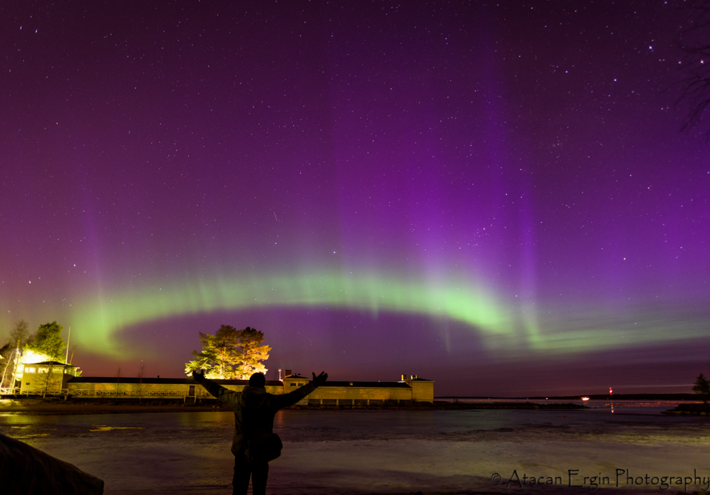
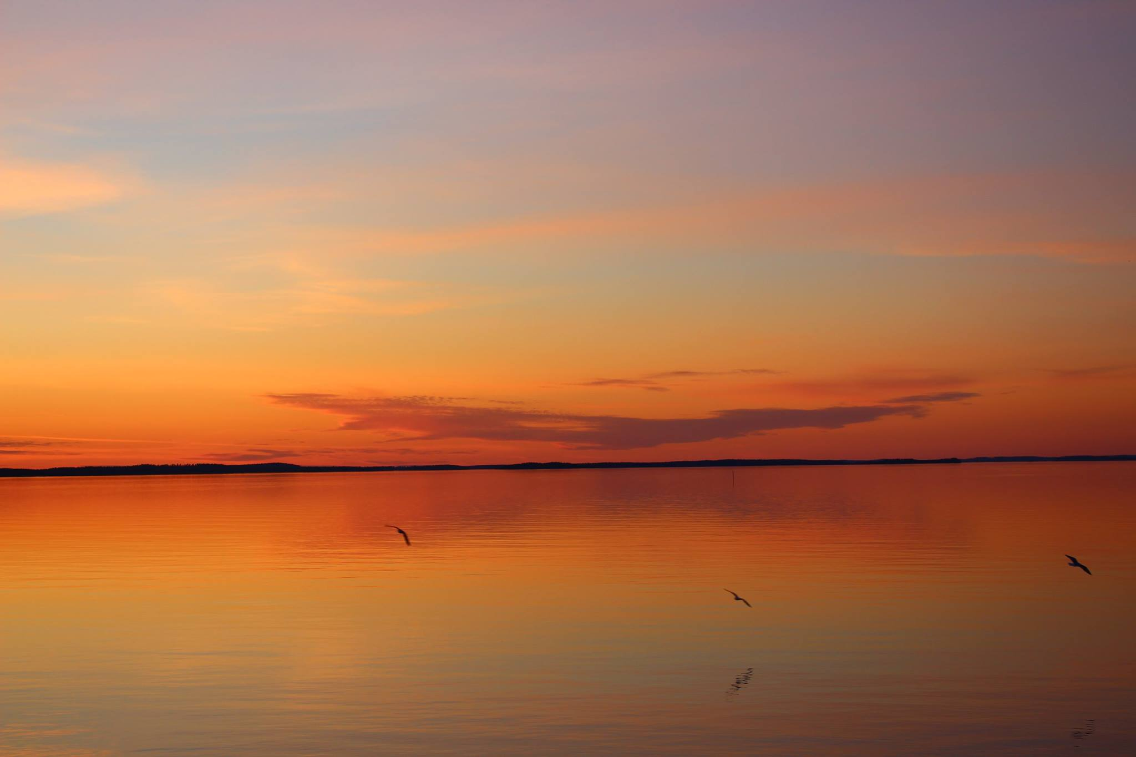
Pro’s
Erasmus-beurs: 435 euro /maand (=maximum budget)
Nooit veel cash geld nodig! Overal kan je met bankcontact betalen!
Heel veel Erasmus studenten in Tampere, ook veel Belgen.
Vele uitgaansmogelijkheden, iedere week wel iets te doen!
Busnetwerk
Zeer mooie natuur, bebossing.
Niet ver gelegen van Tallinn (Estland) en Sint-Petersburg (Rusland)
Bijna iedereen verstaat Engels.
Het noorderlicht is soms zichtbaar als je geluk hebt!

Slide 15

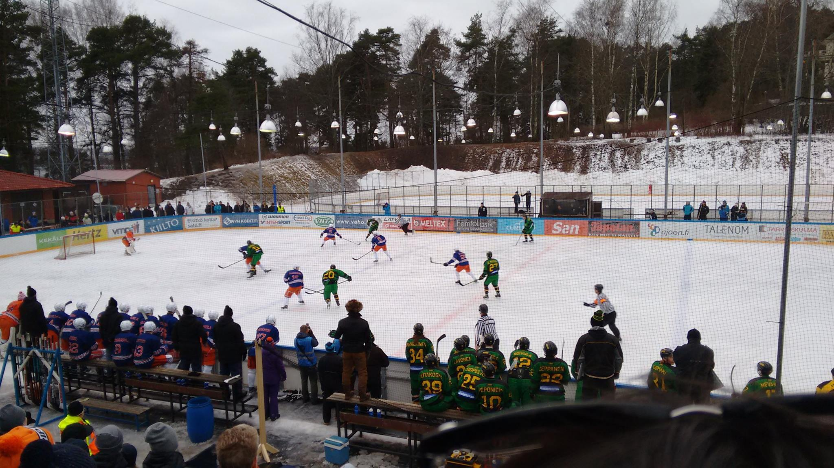
Pro’s
Via ESN FINT (Erasmus Student Network Finns and Internationals in Tampere)
  Zeer goedkoop en leuke activiteiten doen:
    Lasershooting
    Sauna
    Optredens
    Feestjes
    Trip naar Rusland, Lapland…
    Bergbeklimmen
    Snowboarden, skiën, schaatsen
    ijshockey wedstrijd zien
    …
Je leert vrienden voor het leven kennen!
Uw taalvaardigheid verbeterd.
Je leert zelfstandig te leven
en met moeilijke situaties om te gaan.

Slide 16
Con’s
Kan in de winter zeer koud zijn!
Finnen zijn niet echt sociaal en blijven liever wat op de achtergrond.
Op de stageplaats wordt er niet veel gebabbeld (zeer stille werksfeer)
Op de stageplaats moet je zeer zelfstandig zijn, er worden niet veel richtlijnen gegeven.
Dranken zijn zeer duur, zeker alcoholische dranken.
Vanaf eind mei, begin juni gaat de zon steeds later onder.
  Vanaf de eerste weken van juni kan men de middernachtzon waarnemen waarbij de zon dus niet meer ondergaat.
  Hierdoor is er veel licht ‘s nachts en maakt het moeilijker om te slapen.

Slide 17
Con’s
In lapinkaari kan het dikwijls luidruchtig zijn.
De kamers bevatten zeer lichte gordijnen en sommige zeer slechte matrassen.
  De huurder moet ook zelf zijn lakens, kookgerei voorzien (of huren).
Er zijn amper bakkerijen in Tampere, brood wordt hier niet veel gegeten.
Geen slagerij of vlees zoals we gewoon zijn in België.
Fins is zeer moeilijk om aan te leren.

Slide 18
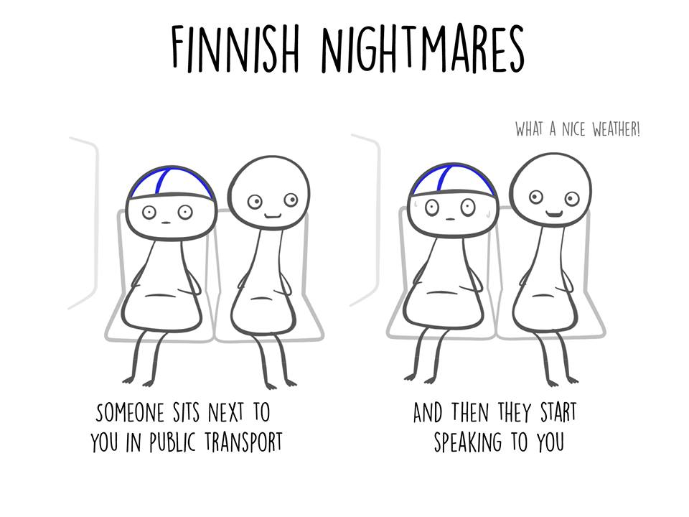
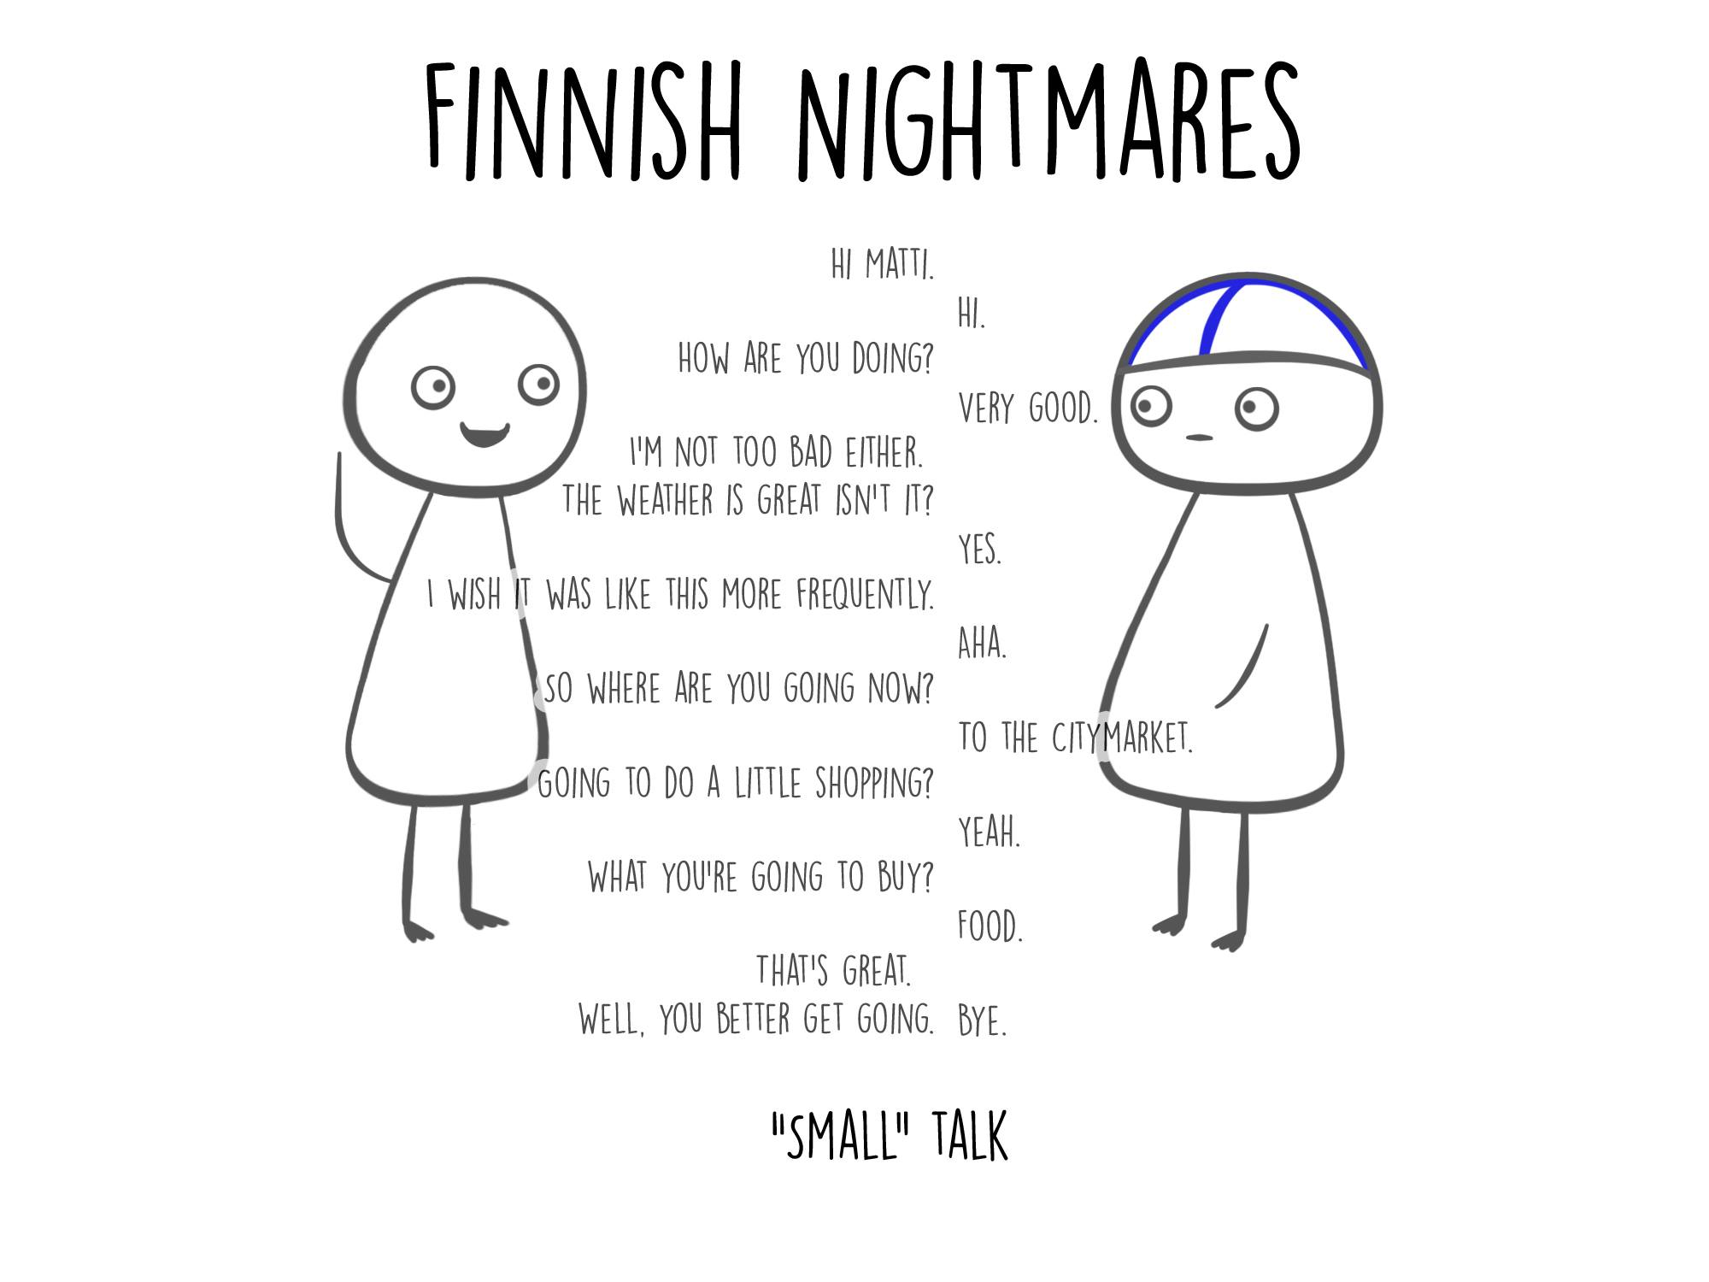
Finnish things:

Slide 19
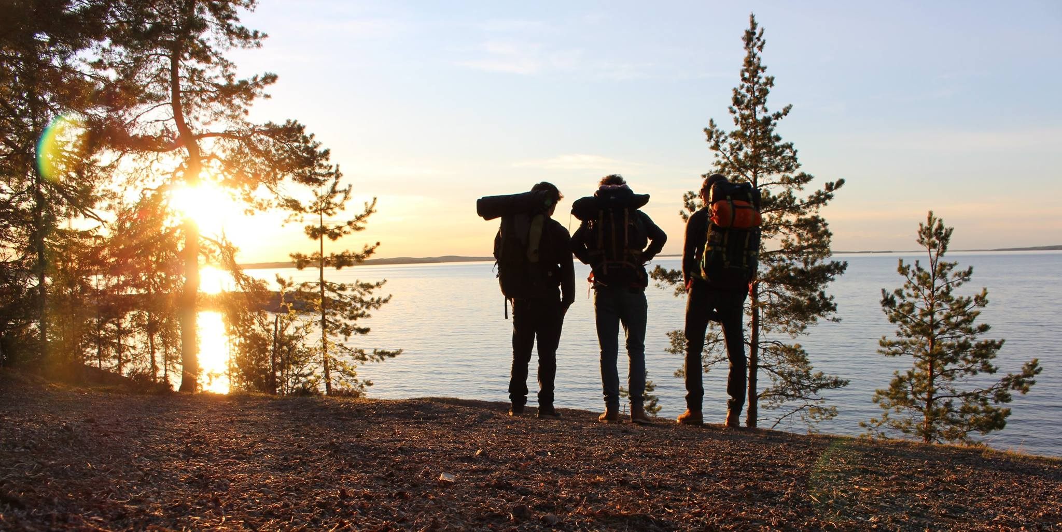
Tips
Bij het dichtdoen van de deuren binnenin uw appartement, worden deze vanzelf gesloten.
  Altijd uw sleutel opzak hebben!
  Anders sta je zoals mij na het douchen, (naakt) buitengesloten.
In mei/juni kan het ook behoorlijk warm zijn
(rond de 20°C of zelfs meer), doe dus niet alleen
maar winterkledij mee. Vanaf april is het niet
uitzonderlijk koud meer…
Maak dat je jouw studentcard en inschrijving in
de universiteit van Tampere voor je aankomst
geregeld hebt. Dit voorkomt vele problemen…
Vergeet zeker geen lakens/slaapzak mee te doen.

Slide 20
Tips
Een internationaal passpoort kan handig zijn als je Sint-Petersburg wil bezoeken.
Naast Tallinn en Lapland is Riga en Stockholm ook zeker de moeite om te zien!
Er is de mogelijkheid tot het huren van een survivalkit (kookgerei, bestek, beddenlakens) , dit kost 75 euro en je krijgt 60 euro terug bij vertrek (via de Universiteit).
Neem zeker eens een sauna, naast de sauna in uw gebouw zijn de publieke sauna’s zeker de moeite! Eerst sauna en dan in het ijskoude meer!

